Slide 1
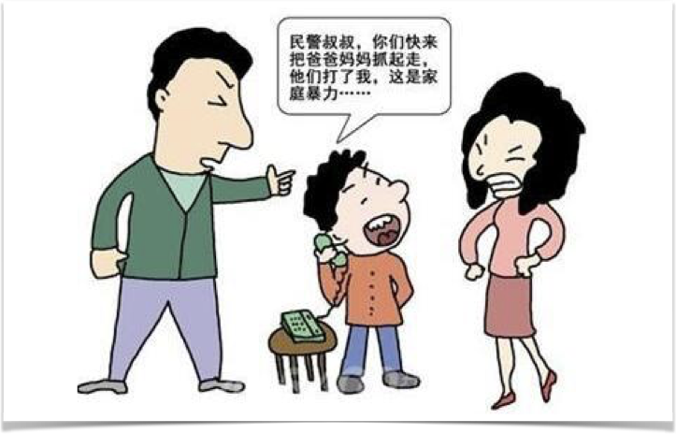
叛逆的根源(2-1)
DVD Session 1-2

Slide 2
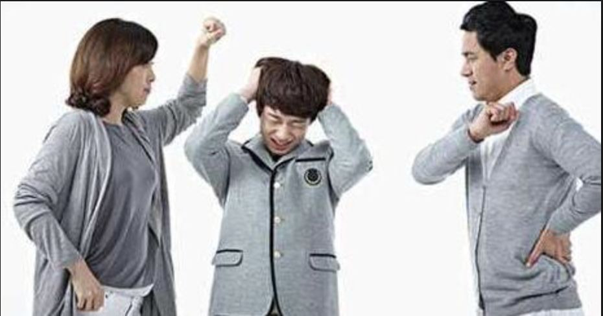
美國社會認為青少年叛逆的原因：
身體受荷爾蒙影響
心理缺乏自尊心
青少年爭取獨立
這些現象和理論只有發生在近代美國
青少年叛逆並非常態
“上帝啊，求你鑒察我，知道我的心思， 試煉我，知道我的意念， 看在我裏面有甚麼惡行沒有， 引導我走永生的道路。”(詩篇 139:23-24)

Slide 3
孩童叛逆-反抗家庭權威
青少年叛逆-反抗家庭關係
如何避免/修復青少年叛逆問題
修復家庭關係
建立家庭價值
根據聖經價值
'你若說：這事我未曾知道， 那衡量人心的豈不明白嗎？ 保守你命的豈不知道嗎？ 他豈不按各人所行的報應各人嗎？ '(箴言 24:12)

Slide 4
分享時間
家庭假期活動
教會成人和青少年讀經活動
與青少年討論本課程
Q&A

Slide 6
本週作業
繼續紀錄與孩子談話時間
與青少年討論“家庭衝突糾紛講座“或本課程
閱讀“如何教養青少年”第二章，與配偶討論

Slide 7
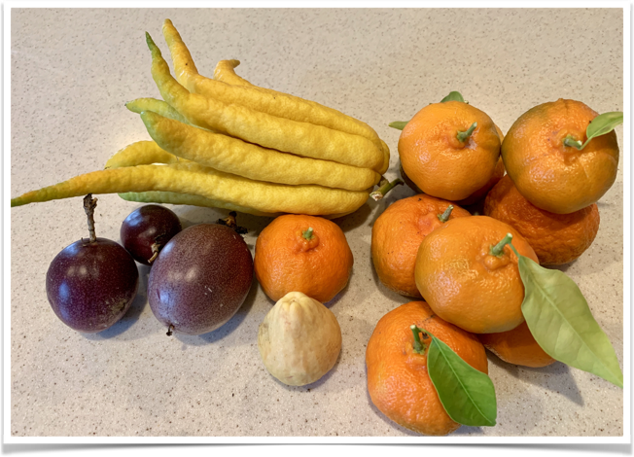
衷心提醒
不是改變孩子的行為，改變孩子的心
改變沒有快速捷徑
這個改變也包括父母親

